Slide 1
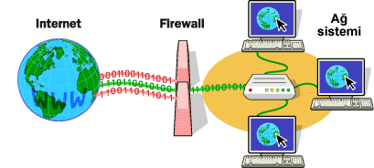
Firewall-Güvenlik Duvarı
Firewall (Internet Güvenlik Sistemi), Internet üzerinden bağlanan kişilerin, bir sisteme girişini kısıtlayan/yasaklayan ve genellikle bir Internet gateway servisi (ana Internet bağlantısını sağlayan servis) olarak çalışan bir bilgisayar ve üzerindeki yazılıma verilen genel addır yada sistemin özel bölümlerini halka açık bölümlerinden ayıran, insanların kendilerine tanınan haklardan daha fazlasını almalarını engelleyen yapılardır.
Temel olarak Firewall ağ sistemlerini internet ortamından gelecek kötü kodlar, virüsler, hackerlar ve zararlı web siteleri gibi birçok olumsuz içerikten korumak için tasarlanmış donanımlardır.

Slide 2
Neden_1
Güvenlik duvarı kullanılmasının arkasındaki sebep güvenli olmayan servisleri,ağ dışından gelen atakları engellemektir. Güvenlik duvarı olmayan bir ağda güvenlik sadece,hostun güvenliğine bağlıdır. Büyük bir alt ağda aynı düzeyde güvenliğe sahip hostların güvenliğini devam ettirebilmek çok zordur. Bundan dolayı host güvenliğini arttıran çok büyük bir avantajdır.
Zayıf servislerden koruma: güvenlik duvarı güvenilir olmayan servisleri filtreleyerek ağ güvenliğini büyük oranda arttırır ve riski azaltır. Bir güvenlik duvarı ayrıca yönlendirme tabanlı ataklardan da koruyabilir..

Slide 3
Neden_2
Sisteme kontrollü girişler: güvenlik duvarları ayrıca siteye erişim kontrolünüde sağlayabilirler. Örneğin bazı hostlara dış ağdan erişim sağlanabilir,diğer hostlara ise istenmeyen erişimler yasaklanır.
Mahremiyeti arttırmak: bazı siteler içerdikleri hayati bilgiler nedeniyle sık saldırılara uğrayabilirler.
Ağ kullanımındaki girişlerin ve istatistiklerin tutulması
Politikayı güçlendirmek: etkili olarak kullanıcılara ve servislere erişim kontorlu sağlar. Böylece güvenliğin sadece kullanıcılara bağlı olması yerine güvenlik duvarı tarafından güçlendirilmiş bir ağ erişim politikası belirlenmiş olunur.

Slide 4
Dolaylı neden:
Internet'te dolaşırken kullanıcı bilgisayarına, bilgisayardan da sisteme virüs bulaşması.
3. parti programlarla dosya paylaşımının yapılması ve band genişliğinin (internet veriyolu kapasitesinin) maksadı dışında kullanılması.
Internet'te özellikle vakit kaybettirici bazı sitelere ulaşımın kurum içerisinde,kurum zamanında (mesai saatlerinde) yapılması.
İçeriden yetkisiz kişilerin dışarıya bilgi göndermesi.
Yetkisiz kullanıcıların Internet'te gezinmesi.
Kendi kullandığımız sistemlerin diğer sistemlere zarar vermesini engellemek.

Slide 5
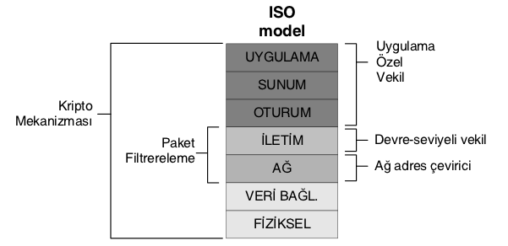
KORUMA MEKANİZMALARI
Bir güvenlik duvarı mekanizmaları OSI ağ modelinde kullanılacak katmana göre değişir.

Slide 6
FİREWALL MİMARİLERİ
Firewallar iki şekilde sınıflandırılabilir:
1.Yapılarına göre firewallar.
2.Mimarilerine göre firawallar.
1-)Yapılarına Göre Firewallar
a)Donanımsal firewall
b)Yazılımsal firewall
2-) Mimarilerine göre Firewall Çeşitleri
a) Statik Paket Filtreleme Firewall’ları
(ing. Packet Filtering)
b) Dinamik Paket Filtreleme Firewall’ları(Durum Korumalı Paket Filtreleme) (ing. Stateful Packet Filtering)
c)Devre Düzeyi Vekil
(ing. Circuit Level Proxy)
d)Uygulama Düzeyi Vekil
(ing. Application Level Proxy)

Slide 7
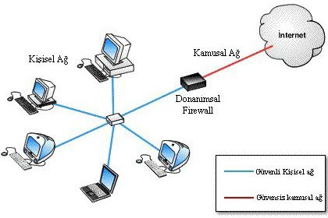
YAPILARINA GÖRE FİREWALL
1. Donanımsal Firewall
Donanımsal firewall’lar router, modem vb. donanıma entegre edilmiş firewall’lardır. Tipik olarak paket filtreleme yöntemini kullanırlar.

Slide 8
YAPILARINA GÖRE FİREWALL
Donanımsal Firewall’ların Avantajları;
Tek bir firewall tüm ağınızı, dolayısıyla ağınızdaki bütün bilgisayarları korur.
Bilgisayarınızda çalışmadığı için yani çevresel donanım olduğu için sisteminizin performansını ve hızını etkilemezler.
Donanımsal firewall’lar geniş bant kullanan kurumlar için daha verimlidir.
Bir kurum için her bir bilgisayara tek tek lisanslı firewall almaktansa bir tane donanımsal firewall kullanmak maliyeti önemli ölçüde düşürür.

Slide 9
YAPILARINA GÖRE FİREWALL
Donanımsal Firewall’ların Dezavantajları;
Kullanım alanlarına ve tiplerine göre oldukça pahalı olabilirler.
Özellikle yeni kullanıcılar için donanımsal firewall ayarlarını yapmak oldukça zor olabilir.
Donanımsal firewall’lar ağınızdan çıkan veriyi güvenli olarak nitelendirdikleri için, ağınızda bulunan zararlı bir yazılımın internete bağlanmasına müsaade ederler.
Donanımsal firewall’lar,yazılımsal firewall’lar gibi zararlı yazılımları (virüs, kurtçuk vb.) kolayca devre dışı bırakamazlar.

Slide 10
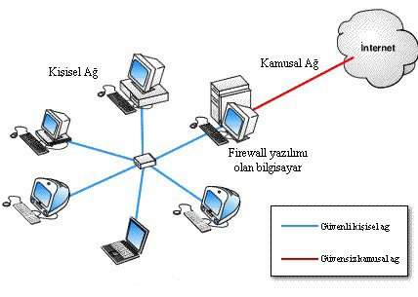
YAPILARINA GÖRE FİREWALL
2.Yazılımsal Firewall
Bu çeşit firewall’lar herhangi bir bilgisayara yazılım olarak rahatça kurulabilir. Bilgisayara gelen verinin istenen veri olup olmadığını kontrol ederler ve çoğu zaman bilgisayardan çıkan verinin de kontrol edilebilmesi için ayarlanabilirler.

Slide 11
Yazılımsal Firewall’ların Avantajları;
En iyi yazılımsal firewall’lar bile donanımsal firewall’lara göre oldukça ucuz olduğundan dolayı az sayıda bilgisayar içeren ağlar için idealdirler.
Kullanımı kolaydır. Kurulumu birkaç tıklamayla tamamlanıp ayarlarını yapmak da donanımsal firewall’lara göre çok kolaydır. Mesela herhangi bir yazılımsal firewall’da güvenlik seviyesini rahatça belirleyebilirsiniz.
Esnektirler. Hangi uygulamanın internete erişim hakkı olduğunu belirleyebilirsiniz.
İstenilen her yere bilgisayar ile birlikte taşınabilir. (özellikle laptop kullanıcıları)

Slide 12
Yazılımsal Firewall’ların Dezavantajları;
Yazılımsal oldukları için sisteminizin belleğini, işlemcisini vb. kaynakları kullandıkları için performansı ve hızı düşürürler.
Geniş bir ağınız varsa ve ücretsiz (freeware) firewall kullanmıyorsanız her bir bilgisayar için lisanslı yazılım kullanacağınızdan dolayı maliyeti yüksek olabilir.

Slide 13
Mimariye Göre:
1- Statik Paket Filtre Firewall
Bu mimari eskimiş olmasına rağmen halen bazı sistemlerde kullanılmaktadır. Bu firewall’lar trafikte akan verinin başlık (header) kısmına bakar ve bu kısımdaki bilgileri okuyarak analiz eder (kaynak adresi, hedef adresi, paketin erişmek istediği port, kullanacağı protokol gibi) ve analiz sonucuna göre önceden tanımlanmış yetkilere göre paketin geçisine izin verir ya da paketi engeller.
Bu mimarinin en büyük eksisi paketi ilk gönderen sistemin yani paketin oturumunu açan sistemin bazen tespit edilemiyor olmasıdır. Bu tür firewall’lar ağ katmanında (network layer) çalışırlar.

Slide 14
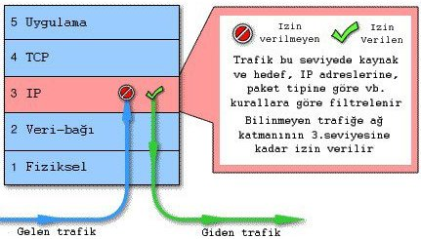
Statik Paket Filtre Firewall

Slide 15
2- Dinamik Paket Filtre Firewall’ları (Durum Denetimli Firewallar – Stateful Inspection)
Durum denetimi için paketler ağ katmanında (network layer), yüksek performans açısından statik paket filtre firewall’larında olduğu gibi filtrelenir.
Daha sonra verinin geldiği bütün katmanlara erişilir ve bu katmanlar yüksek güvenliği sağlamak için denetlenir. Yani aslında veri kaynaktan hedefe kadar takip edilir.
Bu firewall’lar sadece paketin başlığını incelemekle kalmaz aynı zamanda paketin içeriğini de kontrol ederek paket hakkında daha fazla bilgi elde eder.
Ek güvenlik önlemi olarak bu firewall’lar bütün portları kapalı tutar (port taramalarına karşı) sadece port için bir istek geldiği zaman eğer isteğe yetki verirse portu açar.

Slide 16
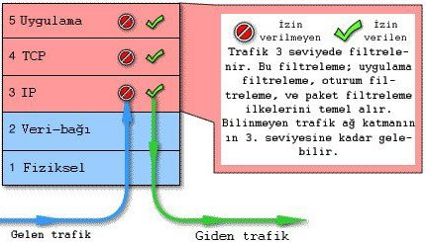
Dinamik Paket Filtre Firewall (Durum Denetimli Firewallar – Stateful Inspection)

Slide 17
3- Devre Seviyesi Firewall(Circuit Level Firewalls)
Devre seviyesi firewall’lar bağlantı kurulduğu anda paketleri ufak bir denetimle taşıdıkları için bir hayli yüksek performans gösterirler.
Bu tip firewall’larda kaynak ile hedef arasında direk bir bağlantı kurulmaz.
NAT (Network Address Translation) denen ağ adresinin farklı bir adrese dönüştürüldüğü tekniği kullanırlar.
Ağ geçidi (gateway) sistemin yerel ağdaki IP adresini dışarıya bağlı kaynaklardan gizler. Bu teknik devre seviyesi firewall’ların oldukça esnek olmasını sağlar. Bu sistemin de dezavantajları vardır. Örneğin bu tip firewall’lar kaynak ile hedef arasındaki paketleri analiz edemezler.

Slide 18
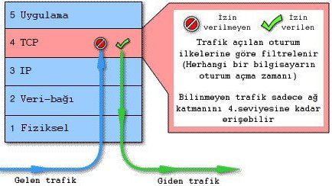
3- Devre Seviyesi Firewall (Circuit Level Firewalls)

Slide 19
4- Proxy Destekli Firewall (Proxy Based Firewalls)
Bu firewall’lar uygulama seviyesinde (application layer) çalışırlar.
Proxy destekli firewall’ların özelliği oturumu kendisinin başlatmasıdır. Yani kaynak sistem oturum açmak istediğinde bu isteğini firewall’a gönderir. Firewall da isteği kaynağa iletir. Oturum açıldıktan sonra da işleyiş aynen devam eder.
Proxy destekli firewall’lar hedef ile kaynak arasında izolasyon görevi görür. Bu firewall’ların paket içeriğini kontrol edebilmeleri en büyük artılarıdır.
Bu tür firewall’lar dinamik paket filtre firewall’ları gibi oturumu takip etmezler. Çünkü oturumu zaten kendileri başlatırlar. Hedef ile kaynak arasına girdiği için ve paketleri kendisi ilettiği için özellikle veri trafiğinin yoğun olduğu alanlarda ciddi performans kayıpları olmaktadır

Slide 20
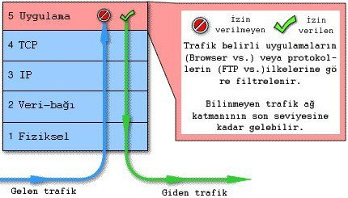
Proxy Destekli Firewall (Proxy Based Firewalls)

